Slide 1
Oppilaiden arviointi oppimisen tukena ja toimintakulttuurin osana
Pohjanmaa
160817
mv

Slide 2
Oppilaiden arviointi oppimisen tukena ja toimintakulttuurin osana
Pohjanmaa 160817
sananen toimintakulttuurista
historian havinaa: 3 näkökulmaa oppilaiden arviointiin
ihmiskäsitys ja oppimiskäsitys arviointikäytäntöjen perusteina
tavoitteet ja oppimisen laatu
huomioita nykykäytännöistä
toisin tekemisen mahdollisuuksia

Slide 3
Oppilaiden arviointi oppimisen tukena ja toimintakulttuurin osana
Pohjanmaa 160817
Muistathan sie:
prosessi
dialogi
reflektio

Slide 4
Oppilaiden arviointi oppimisen tukena ja toimintakulttuurin osana
Pohjanmaa 160817
Toimintakulttuuri (ops-perusteluonnos, s. 8)
työtä ohjaavien normien tulkinta
vakiintuneet käytännöt
työyhteisön jäsenten ajattelu- ja toimintatavat
eli kuinka meidän arkemme sujuu, miltä se näyttää oppilaan silmin ja tuntuu oppilaan kokemuksessa
Arvot, oppimiskäsitys => toimintakulttuuri => opetus => oppilaan kokemus: osallisuus, opetuksen laatu
aitoa kohtaamista sekä välittävää ja kunnioittavaa vuorovaikutusta
oppilaan kokemus osallisuudesta, joka syntyy yhdessä toimimisesta

Slide 5
Oppilaiden arviointi oppimisen tukena ja toimintakulttuurin osana
Pohjanmaa 160817
Muistathan sie:
prosessi
dialogi
reflektio

Slide 6
Oppilaiden arviointi oppimisen tukena ja toimintakulttuurin osana
Pohjanmaa 160817
historian havinaa

Slide 7
Oppilaiden arviointi oppimisen tukena ja toimintakulttuurin osana
Pohjanmaa 160817
oppilaiden suoriutumisesta voidaan tehdä monen tason johtopäätöksiä
koulujärjestelmän tehokkuus
ops:n toimivuus
kouluyksikön tehokkuus
opettajan taito
oppilaan synnynnäiset ominaisuudet
oppilaan tiedot ja taidot
oppilaan tuleva suoriutuminen
MIKSI ARVIOIMME?

Slide 8
Oppilaiden arviointi oppimisen tukena ja toimintakulttuurin osana
Pohjanmaa 160817
musiikkioppilaitoksissa oppilaiden arvioinnissa pitkät traditiot
käytännöt on lainattu koulumaailmasta
niiden taustaoletukset jäävät usein hiljaisiksi
mitä on oppiminen
mikä on oppilaan asema
miksi arvioidaan
=> tuleeko arvioinnista rituaali ilman pedagogista arvoa

Slide 9
Oppilaiden arviointi oppimisen tukena ja toimintakulttuurin osana
Pohjanmaa 160817
”Käytännössä pyrkii kuitenkin toisinaan käymään niin, että arvostelua suoritetaan vain tavan vuoksi tai arvostelu muodostuu tavallaan itsetarkoitukseksi. Joka tapauksessa joudumme toteamaan, että ei aina ole koetettukaan muovata arvosteluja niiden [arvioinnin] päämäärien mukaisiksi. Ehkäpä ei ole kylliksi selvitettykään noita päämääriä”.
T. Vahervuo, 1958

Slide 10
Oppilaiden arviointi oppimisen tukena ja toimintakulttuurin osana
Pohjanmaa 160817
mistä oikeastaan puhumme, kun puhumme oppilaiden arvioinnista
PALJON PORUA, VÄHÄN VILLOJA?

Slide 11
Pohjanmaa 160817
historian havinaa
3
pysyvää
ajattelumallia

Slide 12
Oppilaiden arviointi oppimisen tukena ja toimintakulttuurin osana
Pohjanmaa 160817
1) byrokraattinen ajattelumalli
§
§
§
§
§
§
§
§
§
§
§
§
§

Slide 13
Oppilaiden arviointi oppimisen tukena ja toimintakulttuurin osana
Pohjanmaa 160817
- byrokraattinen ajattelumalli
arvioinnissa oppilas kuvataan eksaktisti ja yhtenäisin välinein
arviointiin osallistuvien toiminnan rajat tarkasti määriteltyjä: kuka saa tehdä mitäkin ja milloin
tuotoksena määrämuotoinen dokumentti
tavoitteena yhtenäisyys
=> abstrakti, standardoitu koulu, standardoitu oppilas
Notes:
Kokeet, arvosana-asteikko
Mitä opettaja tekee, kuka allekirjoittaa todistuksen,
Mitä todistuksessa on,
Yhtenäisyys: abstrakti tila -> todistus ymmärrettävissä ja tulkittavissa kaikkialla ja missä tahansa samalla tavalla ja virheettömästi

Slide 14
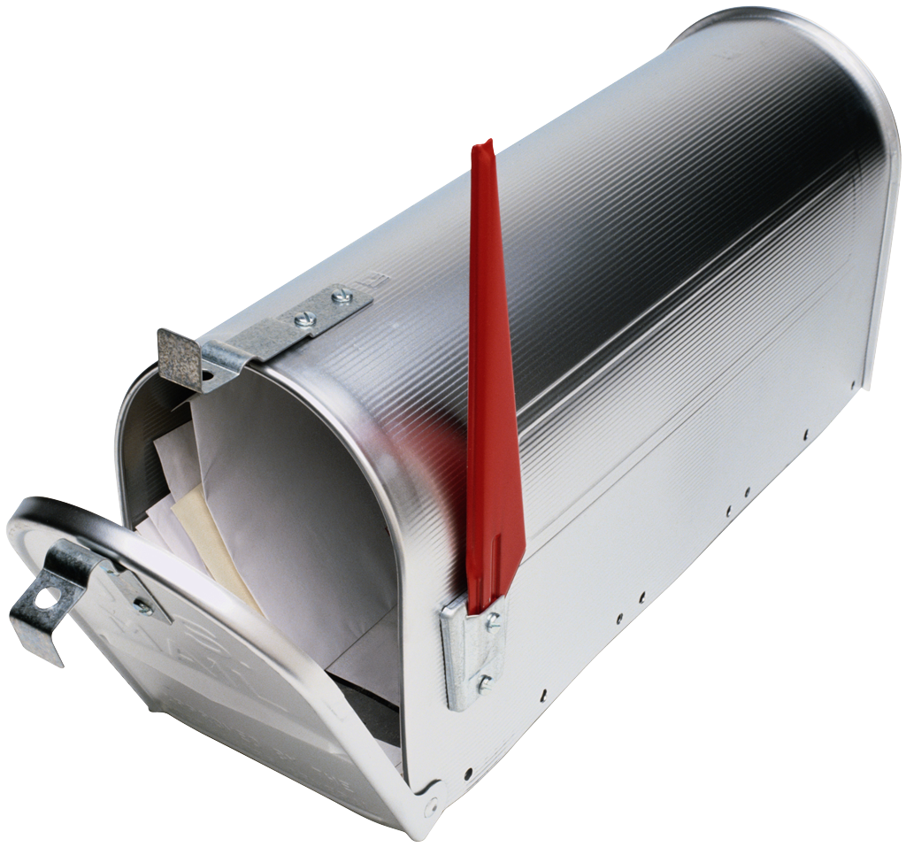
Oppilaiden arviointi oppimisen tukena ja toimintakulttuurin osana
Pohjanmaa 160817
- byrokraattinen ajattelumalli
koulun organisaatio korostuu: koulu on organisoitu tasoihin tai asteisiin
arviointi on oppilaan logistista käsittelyä kouluorganisaatiossa
Notes:
Oppilas kohteena, oppilas tiedon passiivisena vastaanottajana
Oppiminen tiedon, opin omaksumisena, oppilas suhteessa koululle määriteltyyn tietoon

Slide 15
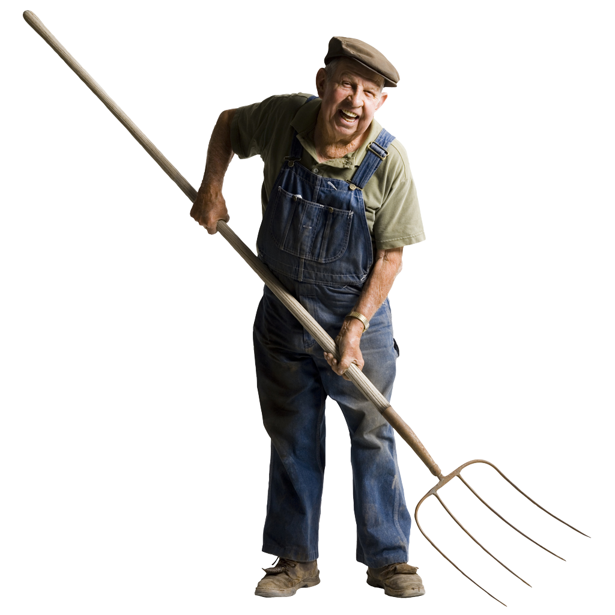
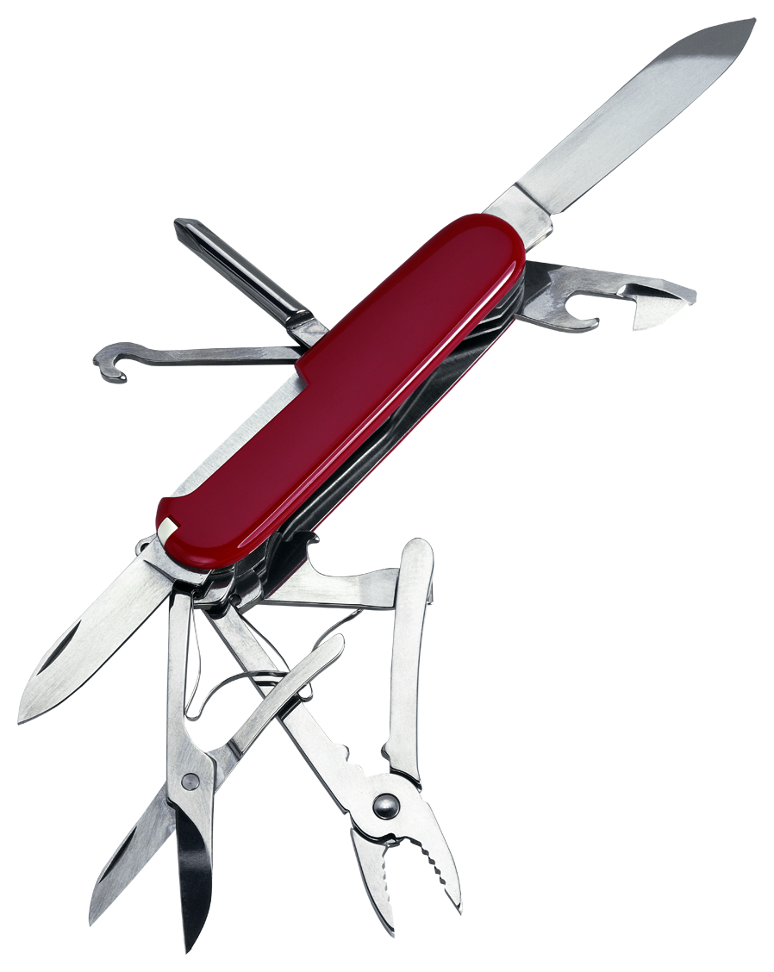
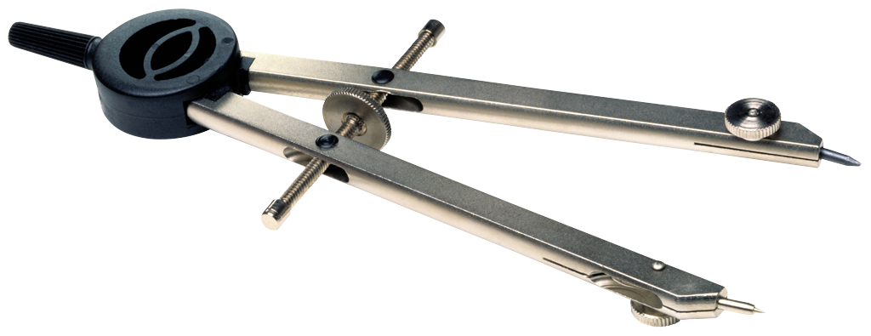
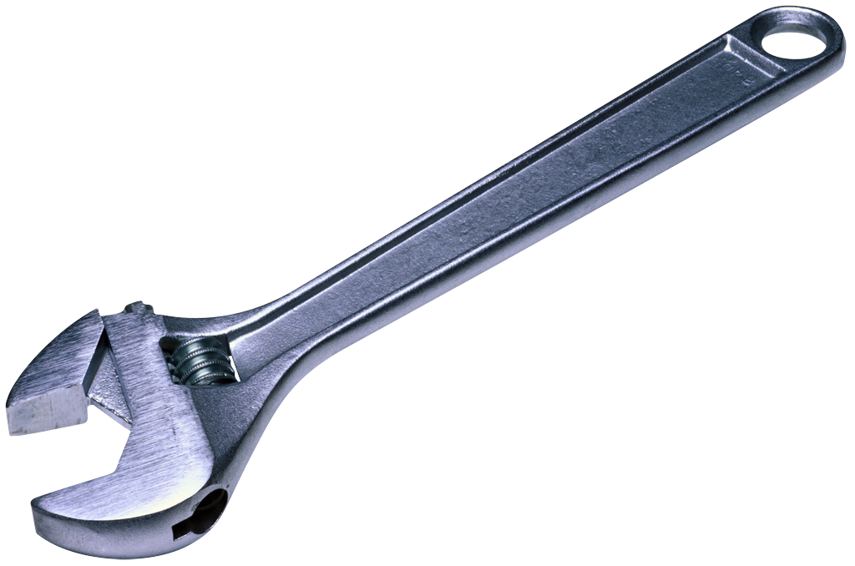
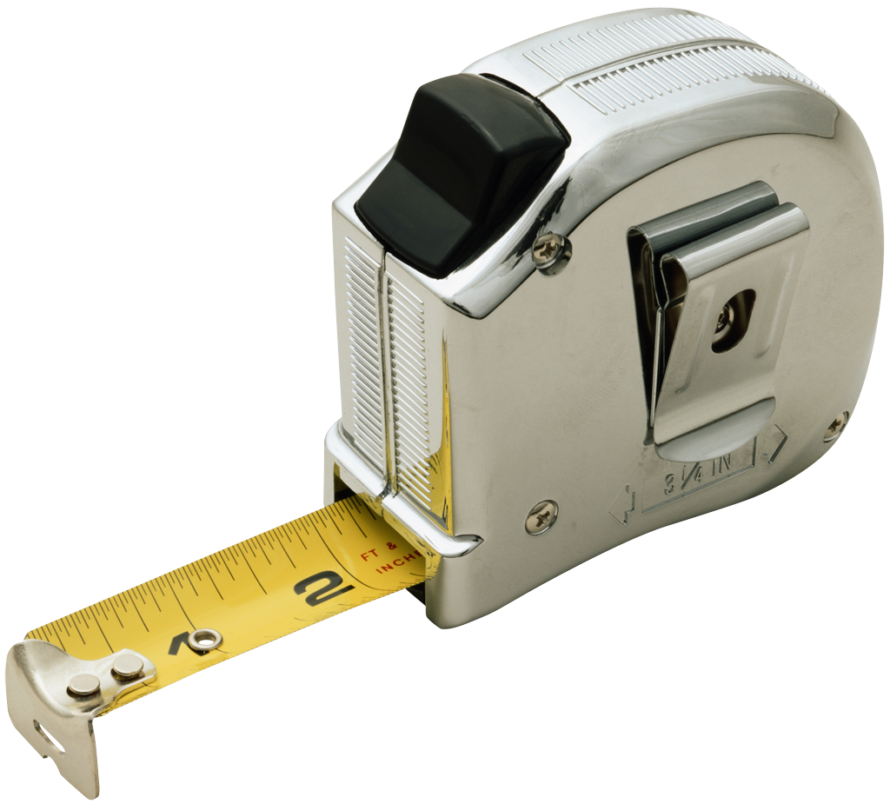
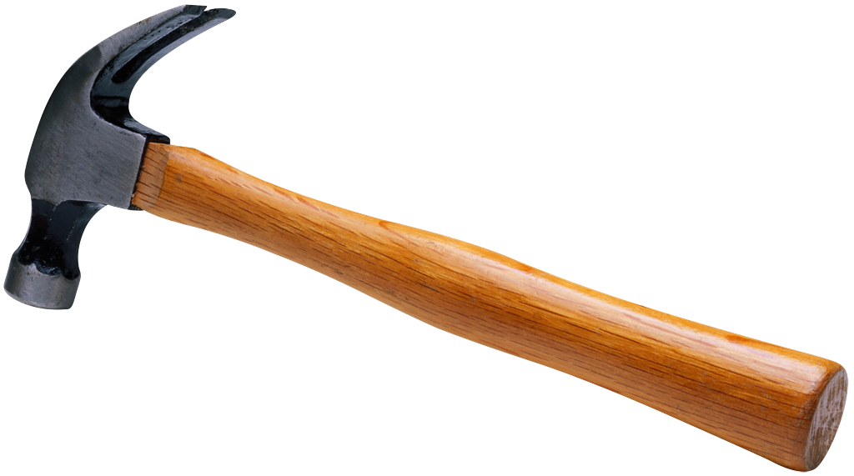
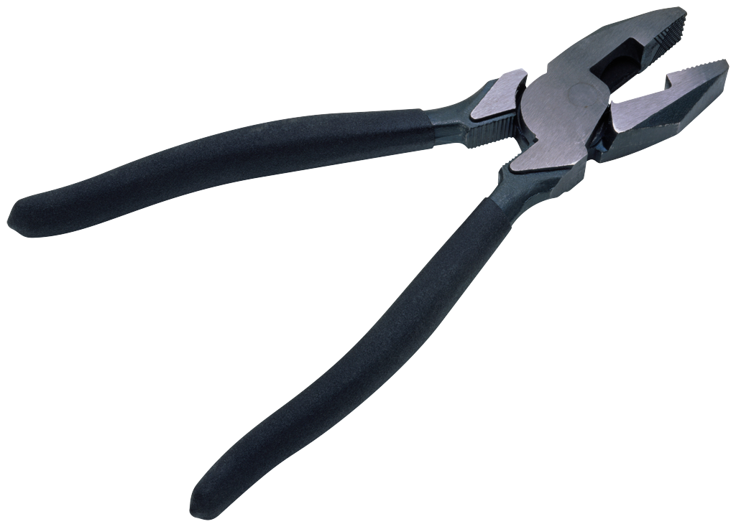
Pohjanmaa 160817
2) välineellinen ajattelumalli

Slide 16
Oppilaiden arviointi oppimisen tukena ja toimintakulttuurin osana
Pohjanmaa 160817
välineellinen ajattelumalli
tavoitteet, totuudellinen tieto -> muutoksen tuottaminen
arvioinnilla pyritään vaikuttamaan oppilaaseen
=> arviointi tukena tavoitteiden saavuttamisessa
taustalla modernistinen ajattelu edistyksestä, kehityksestä, hyödystä
korjaaminen ja normaaliksi saattaminen
oppilas on ikään kuin puutteellinen tai virheellinen ja häntä pitää muuttaa ja korjata
keskiössä tavoitteet ja niiden saavuttaminen

Slide 17
Pohjanmaa 160817
välineellinen ajattelumalli
tavoitteet, totuus, muutoksen tuottaminen
todellisuutta pilkotaan pieniin osiin, jotta voidaan varmistaa tavoitteiden saavuttaminen
oppimisprosessista tulee ikään kuin ennakoitava ja hallittavissa oleva
oppilaaseen vaikuttaminen on intensiivistä, jopa totaalista
Notes:
sädekehä- eli haloefekti
riippuvuusvaikutus
reaktioiden yleisen yhdenmukaisuuden virhe
epäröimisvirhe
korostamisvirhe
vaatimustasovirhe
kriteerien muuttumisvirhe…

Slide 18
Oppilaiden arviointi oppimisen tukena ja toimintakulttuurin osana
Pohjanmaa 160817
- välineellinen ajattelumalli
”Kokeiden avulla oppilaat saavat varmuuden siitä, miten he hallitsevat asiat, joiden parissa he ovat työskennelleet. Mutta kokeet eivät saa herättää pelkoa ja vastenmielisyyttä. Tulosten mittaaminen on koettava miellyttäväksi.
Ops, 1970

Slide 19
Pohjanmaa 160817
välineellinen ajattelumalli
Paitsi sitä vakuutta, mikä tällä tutkintotavalla [suullinen kuulustelu] hankittaisiin, pakoitettaisiin sillä laiskimmatkin oppilaat ahkeroimaan niidenkin aineiden oppimista, joiden opettajana sattuu olemaan semmoinen liian ”hyvänluontoinen” mies, joka ei henno mitään kovuutta osoittaa.” O.B., 1870

Slide 20
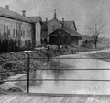
Oppilaiden arviointi oppimisen tukena ja toimintakulttuurin osana
Pohjanmaa 160817
- välineellinen ajattelumalli
modernin maailman kuri-instituutiot: tehdas, vankila, mielisairaala, koulu

Slide 21
Pohjanmaa 160817
- välineellinen ajattelumalli
todellisuuden hallittavaksi tekeminen
vaarana todellisuuden pirstaloituminen => ei kokonaiskäsitystä oppimisesta ja
osaamisesta
vaarana arvioinnin totaalisuus => mennään ”ihon alle”, mutta mikä on oppija ihmisenä

Slide 22
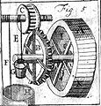
Pohjanmaa 160817
- välineellinen ajattelumalli
- oppilas näyttäytyy kohteena
oppilas määrittyy suhteessa tavoitteisiin
suoraviivainen ymmärrys
oppimisesta: lähtötila -> käsittely ->
tavoitteiden saavuttaminen

Slide 23
Ja nyt loppuu se kännyköitten räplääminen siellä takarivissä!
Kerta kaikkiaan, mie sanon!

Slide 24
Oppilaiden arviointi oppimisen tukena ja toimintakulttuurin osana
Pohjanmaa 160817
3) arviointia
kyseenalaistava
ajattelumalli
?
?
?
?
?
?
?
?

Slide 25
Pohjanmaa 160817
- arvioinnin kyseenalaistaminen
arvioinnin perusteiden problematisointi: arvioinnin oikeutus ja mielekkyys voidaan perustavasti kyseenalaistaa

Slide 26
Oppilaiden arviointi oppimisen tukena ja toimintakulttuurin osana
Pohjanmaa 160817
- arvioinnin kyseenalaistaminen
mikä on koulutuksen ja kasvatuksen perimmäinen tarkoitus: voiko sitä mitata, voiko sen ilmaista numeroin, onko arvioinnissa ja numeroin ilmaisemisessa mitään mieltä
voiko sivistystä tai hyvää musiikkisuhdetta mitata, voiko ilmaista numeroin, onko mieltä

Slide 27
Oppilaiden arviointi oppimisen tukena ja toimintakulttuurin osana
Pohjanmaa 160817
arvioinnin kyseenalaistaminen
”Ja rohkenen toivoa, että opettajat kaikesta vanhempain taholta ehkä tulevasta painostuksesta huolimatta eivät kovin suurta painoa panisi arvosanoihin. Oppiminenhan on koulussa pääasia.” Heikinheimo, 1915.

Slide 28
Pohjanmaa 160817
- arvioinnin kyseenalaistaminen
”Lin Jutang päätyy pitämään nykyistä arvostelujärjestelmää haitallisena, koska pakollisten oppiennätysten etukäteen määrittämisessä piilee se vaara, että ihminen, joka on suorittanut tällaisen oppikurssin, luulee tietävänsä kaiken mitä sivistyneeltä ihmiseltä vaaditaan. On luovuttava, hän sanoo, siitä ajatuksesta, että ihmisen tietoja voidaan millään lailla mitata tai tutkia.” Koskenniemi, 1967

Slide 29
Oppilaiden arviointi oppimisen tukena ja toimintakulttuurin osana
Pohjanmaa 160817
- arvioinnin kyseenalaistaminen
tavoitteiden luonne moniarvoisessa yhteiskunnassa: voiko kasvatuksen tavoitteista olla täyttä yksimielisyyttä, kenen tavoitteiden mukaan arvioidaan, miten tavoitteet on asetettu, kuka ne on asettanut
”Vaikeutena on kuitenkin asettaa sellaisia kokonaistavoitteita, jotka olisivat yleisesti hyväksyttyjä. Moniarvoisessa yhteiskunnassa on hyvin erilaisia käsityksiä kulttuuri-ihmisestä.” Heinonen & Viljanen, 1980.

Slide 30
Oppilaiden arviointi oppimisen tukena ja toimintakulttuurin osana
Pohjanmaa 160817
- arvioinnin kyseenalaistaminen
tiedon luonne
ihmisten toimintaan sisältyy aina epätäsmällisyyttä ja satunnaisuutta, myös arvioijan toimintaan
=> arviointitieto ei koskaan voi olla täysin totuudellista, sisältää aina virhettä
=> onko mielekästä pyrkiä antamaan täsmällisiä toimintaohjeita ja suosituksia arviointitiedon perusteella
Notes:
sädekehä- eli haloefekti
riippuvuusvaikutus
reaktioiden yleisen yhdenmukaisuuden virhe
epäröimisvirhe
korostamisvirhe
vaatimustasovirhe
kriteerien muuttumisvirhe…

Slide 31
Oppilaiden arviointi oppimisen tukena ja toimintakulttuurin osana
Pohjanmaa 160817
- arvioinnin kyseenalaistaminen
”Oppilaiden arvostelu on riippuvainen monista yksilöllisistä seikoista ja objektiiviseen totuuteen tässä on mahdoton päästä, jos koulu tahdotaan säilyttää elävänä kouluna.” Oksanen, 1937

Slide 32
Oppilaiden arviointi oppimisen tukena ja toimintakulttuurin osana
Pohjanmaa 160817
- arvioinnin kyseenalaistaminen
ihmisen toiminnan luonne
ihmisen toiminta ei täysin ennakoitavissa, ei täysin ohjattavissa
toiminta sisältää aina tunnistamattomia ehtoja ja ei-aiottuja seurauksia
=> onko mielekästä pyrkiä arviointitiedon avulla toiminnan ohjaamiseen, onko mielekästä antaa täsmällisiä toimintaohjeita

Slide 33
Oppilaiden arviointi oppimisen tukena ja toimintakulttuurin osana
Pohjanmaa 160817
- arvioinnin kyseenalaistaminen
koulun organisoimisen tapa
koulu on organisoitu tasoiksi ja asteiksi; onko se ainoa tapa organisoida koulu, voisiko koulun organisoida toisin
millaista arviointi voisi olla toisella tavalla organisoidussa koulussa

Slide 34
Oppilaiden arviointi oppimisen tukena ja toimintakulttuurin osana
Pohjanmaa 160817
- arvioinnin kyseenalaistaminen
arviointi kontrollina, vallankäyttönä
symbolinen valta ei määrää, mitä teet, vaan kertoo, mitä olet
symbolisessa vallassa vallan kohteet käyttävät auliisti vallan välineitä itseensä ja osallistuvat omaan alistamiseensa

Slide 35
Oppilaiden arviointi oppimisen tukena ja toimintakulttuurin osana
Pohjanmaa 160817
- arvioinnin kyseenalaistaminen
mikä on koulutuksen keskiössä
onko keskiössä koulun organisoimisen tapa
ovatko keskiössä ulkoa annetut tavoitteet
onko keskiössä oppilas yksilönä kaikkine kasvun mahdollisuuksineen
=> arviointi on erilaista sen mukaan, mikä näistä painottuu

Slide 36
Pohjanmaa 160817
- arvioinnin kyseenalaistaminen
mikä on koulutuksen keskiössä
millaisessa musiikkioppilaitoksessa sie haluaisit olla opettajana?
byrokratiassa
teknokratiassa
”humanokratiassa”

Slide 37
Oppilaiden arviointi oppimisen tukena ja toimintakulttuurin osana
Pohjanmaa 160817
- arvioinnin kyseenalaistaminen
mikä on koulutuksen keskiössä
Kuka asettaa tavoitteet?
Miten tavoitteet asetetaan?
Kuka on aidosti osallisena arvioinnissa?
Kuka on kohde, missä määrin kohde?
Kuka on arvioinnin subjekti?

Slide 38
Oppilaiden arviointi oppimisen tukena ja toimintakulttuurin osana
Pohjanmaa 160817
- arvioinnin kyseenalaistaminen
mikä on koulutuksen keskiössä
Mitä tarkoittaisi aito dialogi soitonopetuksessa ja sen arvioinnissa?
Mitä oppilaan aito subjektius, toimijuus voisi tarkoittaa?

Slide 39
Pohjanmaa 160817
Muistathan sie:
prosessi
dialogi
reflektio

Slide 40
Oppilaiden arviointi oppimisen tukena ja toimintakulttuurin osana
Pohjanmaa 160817
Ihmiskäsitys ja oppimiskäsitys arvioinnin perustoina

Slide 41
Pohjanmaa 160817
Ops systeemisenä kuvauksena oppimisesta
kokonaiskuva oppimisesta prosessina
ytimenä
Ihmiskäsitys, oppimiskäsitys
Sisällöt, menetelmät, arviointi

Slide 42
Pohjanmaa 160817
Kenen ops?
Säädetty ops
Oppilaitoksen ops
Opettajan toteuttama ops
Opettajan tulkitsema ops
Oppilaan kokema ops
Huoltajien tulkitsema ops

Slide 43
Oppilaiden arviointi oppimisen tukena ja toimintakulttuurin osana
Pohjanmaa 160817
miksi arvioimme
ops-perusteiden ihmiskäsitys
humanismi
kognitivismi
sosiaalinen olento
Notes:
ihmiskäsitys ja oppimiskäsitys ovat aina opetuksen ja arvioinninkin taustalla joko tietoisesti tunnistettuina tai tunnistamattomina

Slide 44
Oppilaiden arviointi oppimisen tukena ja toimintakulttuurin osana
Pohjanmaa 160817
muuttunut oppimiskäsitys
havaitsemisen ja oppimisen perustavat erot yksilöiden välillä
oppilas rakentaa tietojaan ja taitojaan oman historiansa ja omien edellytystensä rajoissa

Slide 45
Oppilaiden arviointi oppimisen tukena ja toimintakulttuurin osana
Pohjanmaa 160817
oppimiskäsitys => arviointi
samaan päämäärään voi päästä useita polkuja pitkin
pitäisikö arvioinnissa olla käytettävissä monia välineitä ja käytäntöjä monille oppimisen poluille
pitäisikö olla oikeutettua osoittaa osaamista monin tavoin, jos oppiminen on erilaista

Slide 46
Oppilaiden arviointi oppimisen tukena ja toimintakulttuurin osana
Pohjanmaa 160817
perinteinen oppimiskäsitys
oppilaan suoriutuminen
-> palkkio / rangaistus
-> motivaatio
-> parempi suoriutuminen
oppilaan oma tiedonkäsittely ja tiedonmuodostus jäi paljolti ”mustaksi laatikoksi”, oletettiin yhtenäiseksi

Slide 47
Oppilaiden arviointi oppimisen tukena ja toimintakulttuurin osana
Pohjanmaa 160817
nykyinen oppimiskäsitys
oppilas prosessoi edellytystensä ja historiansa pohjalta -> erilaiset oppimisen polut, erilainen tuki -> erilaiset arvioinnin välineet & erilaiset tavat osoittaa osaamista
tavoitteena on, että oppilas ottaa enenevästi vastuuta omasta oppimisestaan, oppimisesta tulee oppilaan prosessi, ei opettajan projekti, työn painopiste muuttuu, opettajan työ kevenee
Notes:
, arvioinnin ajoittaminen, arviointitiedon viestintä mietittävä uudestaan; onko mietitty, mitä tämä voisi olla musiikkioppilaitoksissa?

Slide 48
Oppilaiden arviointi oppimisen tukena ja toimintakulttuurin osana
Pohjanmaa 160817
perinteinen oppimiskäsitys
nykyinen oppimiskäsitys

Slide 49
Oppilaiden arviointi oppimisen tukena ja toimintakulttuurin osana
Pohjanmaa 160817
Mitä seuraa erilaisista ihmis- ja oppimiskäsityksista ja arvioinnin tavoitteista
niiden mukaan vaihtelevat myös
arvioinnin ajoittaminen
käytettävät arviointivälineet ja -menettelyt
tavat ilmaista arvioinnin tulos ja viestiä se edelleen

Slide 50
Oppilaiden arviointi oppimisen tukena ja toimintakulttuurin osana
Pohjanmaa 160817
taiteen perusopetuksen ops-perusteissa (2002) selkeä painopisteen muutos
oppimisen tukeminen ja edistäminen
oppilaan itsearviointivalmiuksien
vahvistaminen
Notes:
vakiintuneet käytännöt ovat perustuneet vahvasti arvioinnin yhtenäisyyden ideaaliin, järjestykseen asettamiseen (tasosuoritukset ja niiden arvosanat; lukukausiarvioinnin arvosanat)
itsearviointi ei tässä tarkoita sitä, että oppilas alkaisi antaa itselleen numeroita
eli arvioinnin tavoite on muuttunut
Onko meillä konkreettisia välineitä tai menettelytapoja uudelleen painottuvan arvioinnin toteuttamiseen

Slide 51
Oppilaiden arviointi oppimisen tukena ja toimintakulttuurin osana
Pohjanmaa 160817
taiteen perusopetuksen ops-perusteluonnoksessa (2017) sama linja jatkuu
oppimisen arviointi: prosessi
monipuolisesti opintojen aikana
oppilaiden osallisuus
oman oppimisen pohdinta
erilaiset palautteen antamisen tavat
itsearviointi, vertaisarviointi
ohjata ja tukea oppimista ja edistymistä
Notes:
vakiintuneet käytännöt ovat perustuneet vahvasti arvioinnin yhtenäisyyden ideaaliin, järjestykseen asettamiseen (tasosuoritukset ja niiden arvosanat; lukukausiarvioinnin arvosanat)
itsearviointi ei tässä tarkoita sitä, että oppilas alkaisi antaa itselleen numeroita
eli arvioinnin tavoite on muuttunut
Onko meillä konkreettisia välineitä tai menettelytapoja uudelleen painottuvan arvioinnin toteuttamiseen

Slide 52
Pohjanmaa 160817
pari sanaa tavoitteista

Slide 53
Oppilaiden arviointi oppimisen tukena ja toimintakulttuurin osana
Pohjanmaa 160817
Benjamin S. Bloom
eri tavoitealueet: psyko-motorinen, kognitiivinen, affektiivinen
onko kaikille alueille tilaa arvioinnissa?
opetetaanko vain sitä, mikä arviointitilanteessa painottuu ja sitä, mikä on helppo arvioida?

Slide 54
Pohjanmaa 160817
oppimisen laatu?

Slide 55
Oppilaiden arviointi oppimisen tukena ja toimintakulttuurin osana
Pohjanmaa 160817
Miten laadukkaaseen ja syvälliseen oppimiseen arviointikäytännöt meitä ohjaavat?

Slide 56
Pohjanmaa 160817
Psykomotoriset tavoitteet
havaintoon perustuva toiminta: esimerkiksi sävelpuhtauden korjaaminen kuulohavainnon perusteella tai jousisoittimissa jousen liikkeen korjaaminen äänen laadun perusteella
toimintakokonaisuus: vaiheisiin jakautuneen kokonaisuuden suorittaminen, esimerkiksi jousisoittimissa erilaisia motorisia suorituksia tekevien käsien yhtäaikainen hallinta
ohjattu vastaus: jäljittelyn, yrityksen ja erehdyksen, harjoittelun kautta karttuva monimutkainen taito, esimerkiksi jousisoittimissa vibraton opettelu, erilaisten jousitapalajien opettelu
mekanismi: motorisen suoriutumisen automatisoituminen suhteellisen varmaksi ja luotettavaksi
kompleksi ulkoinen vastaus: nopea, täsmällinen, hyvin koordinoitu suoriutuminen minimaalisella energialla, automatisoituminen
soveltaminen: automatisoitunutta suoriutumista voi soveltaa ja muokata erityisiin tilanteisiin
uuden tuottaminen: kyky luoda kokonaan uusia liikekokonaisuuksia erityisiä tilanteita varten

Slide 57
Pohjanmaa 160817
Kognitiiviset tavoitteet
muistaminen: tunnistaa ja nimeää ilmiöitä, osaa luetella ulkomuistista
ymmärtäminen: osaa selittää omin sanoin monivaiheisen tehtävän suoritusvaiheet
soveltaminen: osa käyttää ja soveltaa tietoa uusissa tilanteissa
analyysi: osaa erotella kokonaisuudesta osia, jotta ymmärtää kokonaisuuden rakenteen
arvottaminen: osaa tehdä arvioita materiaalin merkityksestä ja arvosta
luominen: osaa yhdistää osia luodakseen uuden kokonaisuuden

Slide 58
Pohjanmaa 160817
Affektiiviset tavoitteet
vastaanottaminen: kuunteleminen, valikoiva huomion suuntaaminen
vastaaminen: aktiivinen osallistuminen, kyselee ja kyseenalaistaa oppiakseen paremmin ymmärtämään ilmiöitä
arvostaminen: sitoutuminen, arvokokonaisuuden sisäistäminen
organisoituminen: erilaisten arvojen rinnastaminen ja suhteuttaminen
arvojen sisäistäminen: arvojen kokonaisuus, joka ohjaa toimintaa ja käyttäytymistä, toiminta on pysyvää ja ennustettavaa, uuden tiedon valossa arvokokonaisuutta voidaan arvioida ja muokata

Slide 59
Pohjanmaa 160817
huomioita nykykäytännöstä

Slide 60
Oppilaiden arviointi oppimisen tukena ja toimintakulttuurin osana
Pohjanmaa 160817
- arvioinnin tavoitteet vaihtelevat
oppimisen edellytysten tutkiminen, diagnostinen arviointi, esim. pääsykoe
oppimisen edistäminen, formatiivinen arviointi
järjestykseen asettaminen, jatkon ennustaminen, päättöarviointi, summatiivinen arviointi

Slide 61
Oppilaiden arviointi oppimisen tukena ja toimintakulttuurin osana
Pohjanmaa 160817
musiikkioppilaitosten traditio
arvosanat, numeroarviointi
tasosuoritus, kurssitutkinto korostunut
tasosuoritus”vaatimukset”, ohjelmistoluettelot
pisteet => oppilaiden vertailu => järjestykseen asettaminen

Slide 62
Oppilaiden arviointi oppimisen tukena ja toimintakulttuurin osana
Pohjanmaa 160817
kriittisiä kohtia
monen vuoden työn tiivistyminen yksittäiseen suoritukseen on psyykkisesti kyseenalaista

Slide 63
Oppilaiden arviointi oppimisen tukena ja toimintakulttuurin osana
Pohjanmaa 160817
kriittisiä kohtia
”Psyykillisessä suhteessa on mm huomattavissa tarkkaavai-suuden ja muistin väheneminen, arvostelukyvyn heikentyminen, tahdon heikkeneminen. Pelon aikaansaama psyykillinen pai-nostus ja jokaisen yksilön vaistomainen taipumus paeta ja välttää vaaroja selittävät riittävästi sen, että verraten hyvin valmistautuneetkin oppilaat voivat ilman pätevää syytä jäädä ilmaantumatta kokeisiin ja kuulusteluihin tai sitten turvautua kaikenlaisiin kiellettyihin apukeinoihin, vieläpä tehdä itse-murhankin.”
V.T. Rosenqvist, 1918

Slide 64
Oppilaiden arviointi oppimisen tukena ja toimintakulttuurin osana
Pohjanmaa 160817
kriittisiä kohtia
tasosuoritukseen perustuva arviointi ei tuo prosessia esiin
arvosanalla ilmaistava arvioinnin tulos ei ole konkreettinen: se tiivistää monia eri asioita, ei ohjaa oppilasta konkreettisesti havainnoimaan omaa suoritustaan tai oppimaan
2-3 vuoden välein toistuvana ei viritä eikä ohjaa oppimista, oppilaan kyky hahmottaa aikaa ei ole näin pitkä

Slide 65
Oppilaiden arviointi oppimisen tukena ja toimintakulttuurin osana
Pohjanmaa 160817
kriittisiä kohtia
onko tasosuoritustilanne aito musiikillisen vuorovaikutuksen tilanne
tunnekuohun vallassa oppilaan vastaanottokyky palautteelle on hyvin rajoittunut
miten selkeästi ja avoimesti arvioinnin kriteerit on ilmaistu, miten johdonmukaisesti niistä pidetään kiinni

Slide 66
Oppilaiden arviointi oppimisen tukena ja toimintakulttuurin osana
Pohjanmaa 160817
kriittisiä kohtia
numeroarvosana tuloksen viestinnän välineenä sisältää oletuksen yhtenäisyydestä, sisältää oletuksen arvosanan tulkittavuudesta ja ymmärrettävyydestä antamiskontekstin ulkopuolella

Slide 67
Oppilaiden arviointi oppimisen tukena ja toimintakulttuurin osana
Pohjanmaa 160817
kriittisiä kohtia: mihin lopulta vertaamme
Toisiin oppilaisiin?
Onko olennaista laittaa oppilaat järjestykseen? Miksi?
Onko järjestykseen asettaminen musiikin ja musiikin oppimisen syvin merkitys ja arvo?

Slide 68
Oppilaiden arviointi oppimisen tukena ja toimintakulttuurin osana
Pohjanmaa 160817
kriittisiä kohtia: mihin lopulta vertaamme
Taidon ja osaamisen kriteereihin?
Onko ne selkeästi ilmaistu?
Onko ne ilmaistu tavalla, joka on ymmärrettävä?
Miksi osaaminen olisi mielekästä ja järkevää ilmaista numeroarvosanalla?
Ohjaako se oppilaan oppimista?
Viestisikö sanallinen kuvaus selkeämmin ja oppilasta enemmän ohjaten?

Slide 69
Oppilaiden arviointi oppimisen tukena ja toimintakulttuurin osana
Pohjanmaa 160817
kriittisiä kohtia: mihin lopulta vertaamme
Oppilaan henkilökohtaisiin tavoitteisiin?
Onko arvosana silloin ymmärrettävä kenellekään muulle kuin oppilaalle itselleen?
Palvelisiko sanallinen palaute paremmin?

Slide 70
Oppilaiden arviointi oppimisen tukena ja toimintakulttuurin osana
Pohjanmaa 160817
vahvuuksia
tasosuoritus on oppilaalle konkreettinen tilanne ja tavoite
valmentaa hyvin ammattiin tähtääviä: suuren kokonaisuuden hallinta, viimeistely, keskittyminen
onnistuneena rakentava kokemus

Slide 71
Oppilaiden arviointi oppimisen tukena ja toimintakulttuurin osana
Pohjanmaa 160817
koulu kamppailee ikuisesti suuren joukon kouluttamisen ja yksilön huomioimisen välisessä tuskassa

Slide 72
Oppilaiden arviointi oppimisen tukena ja toimintakulttuurin osana
Pohjanmaa 160817
Muistathan sie:
prosessi
dialogi
reflektio

Slide 73
Oppilaiden arviointi oppimisen tukena ja toimintakulttuurin osana
Pohjanmaa 160817
TO DO
Oppilaiden arvioinnissa tärkeät kehitystavoitteet:
arvioinnin tavoitteet, välineet, ajoittaminen ja tuloksen viestintä saatettava sopusointuun keskenään sekä arvostamamme ihmis- ja oppimiskäsityksen mukaisiksi
arvioinnin perusteen kirkastaminen: miksi arvioimme, mitä haluamme tehdä arvioinnilla ja arviointitiedolla

Slide 74
Oppilaiden arviointi oppimisen tukena ja toimintakulttuurin osana
Pohjanmaa 160817
TO DO
Mitä olemme yrittäneet tehdä RAPA-hankkeessa:
kehittää ja kokeilla arvioinnin välineitä ja menettelytapoja, jotka
tukevat oppimista
konkretisoivat oppilaalle edistymisen
vahvistavat oppilaan sitoutumista omaan oppimiseen
oppiminen on oppilaan ja opettajan yhteinen projekti, ei opettajan projekti
=> dialogi, oppilaan aktivoiminen

Slide 75
Oppilaiden arviointi oppimisen tukena ja toimintakulttuurin osana
Pohjanmaa 160817
BITTE!
pelit ja pensselit: osaamismatriisi, taitotaulu, tavoitetaulukko
kootaan kullekin tasolle konkreettisia osaamis-tavoitteita, luettelo siitä, mitä välttämättä jos-takin taidosta on tietyllä tasolla osattava
tavoitteet ilmaistaan oppilaalle ymmärrettävällä kielellä
oppilas voi itsekin seurata oppimisen ja suorituk-sen etenemistä

Slide 76
Oppilaiden arviointi oppimisen tukena ja toimintakulttuurin osana
Pohjanmaa 160817
BITTE!
pelit ja pensselit: osaamismatriisi, taitotaulu, tavoitetaulukko
oppilas ymmärtää itsekin, mihin pitää kiinnittää huomio
=> tukee oppilaan itseohjautuvuutta, vahvistaa motivaatiota
tarkennettuna ja yksilöllistettynä sopii myös lukukausiarviointiin

Slide 77
Oppilaiden arviointi oppimisen tukena ja toimintakulttuurin osana
Pohjanmaa 160817
BITTE!
pelit ja pensselit: osaamismatriisi, taitotaulu (kunskapsstege), tavoitetaulukko
vaarana, että oppiminen pilkotaan merkityksettömiin osiin => kokonaisuus katoaa

Slide 78
Oppilaiden arviointi oppimisen tukena ja toimintakulttuurin osana
Pohjanmaa 160817
BITTE!
pelit ja pensselit: portfolio
portfolio = tallenteet + oppimispäiväkirja
dokumentoidaan ja tallennetaan oppimisen edistymistä prosessin eri vaiheissa eli näkyväksi polku ensimmäisistä harjoituksista lavalle
oppilas reflektoi, pohtii omaan osaamistaan ja edistymistään eli kokoaa oppimispäiväkirjaa

Slide 79
Oppilaiden arviointi oppimisen tukena ja toimintakulttuurin osana
Pohjanmaa 160817
BITTE!
pelit ja pensselit: portfolio
konkretisoi oppilaalle oppimisen
auttaa oppilasta huomaamaan oppimisen haasteet ja edistymisen
tukee oppilaan itseohjautuvuutta
vahvistaa motivaatiota
vaarana
liika on liikaa: materiaaliin hukkuminen

Slide 80
Oppilaiden arviointi oppimisen tukena ja toimintakulttuurin osana
Pohjanmaa 160817
BITTE!
Kirjallisuutta
Päivi Atjonen
Hyvä, paha arviointi
Kehittävä arviointi kasvatusalalla
Anneli Niikko
Portfolio oppimisen ja kasvun välineenä
Anna-Elina Lavaste
Tuomarista tukijaksi – oppilasarvioinnin uudistaminen musiikkioppilaitoksessa
Matti Vänttinen
Klaavi-hanke. Musiikin perusteiden opetuksen verkostopohjainen kehittäminen
Oikeasti hyvä numero

Slide 81
Oppilaiden arviointi oppimisen tukena ja toimintakulttuurin osana
Pohjanmaa 160817
BITTE!
Kirjallisuutta
Pierre Bourdieu
Language and Symbolic Power
The State Nobility
Homo Academicus
Distinction
Michel Foucault
Tarkkailla ja rangaista

Slide 82
Oppilaiden arviointi oppimisen tukena ja toimintakulttuurin osana
Pohjanmaa 160817
Lopuksi
perusteena ops-perusteiden ihmiskäsitys ja oppimiskäsitys
perusteena käsitys musiikin perimmäisestä arvosta ja merkityksestä
tavoitteena aito dialogi, yhteinen ymmärrys tekemisestä ja tavoitteista

Slide 83
Oppilaiden arviointi oppimisen tukena ja toimintakulttuurin osana
Pohjanmaa 160817
Kiitos huomiostasi!
call me later…
050 345 8332
matti.vanttinen@juvenalia.fi

